Slide 1
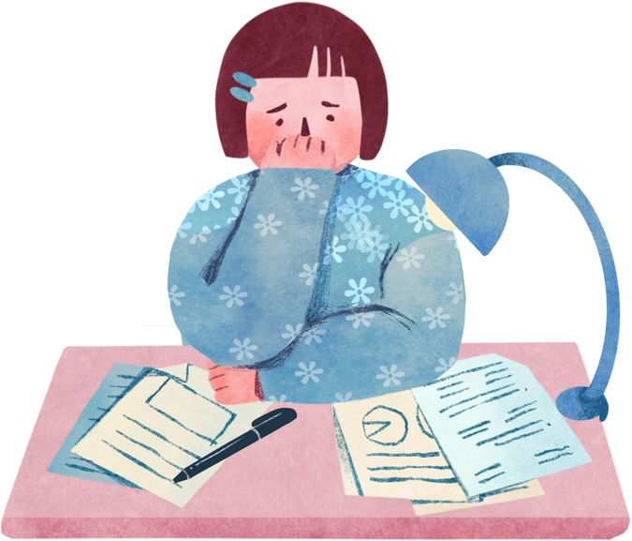


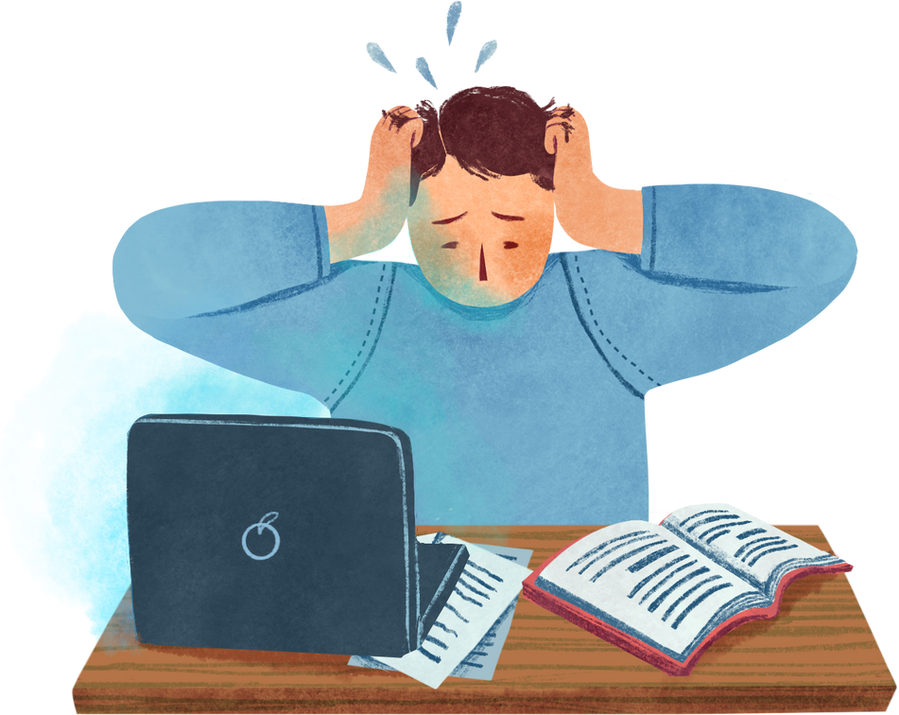
CHỦ ĐỀ 4: ĐẠO ĐỨC, PHÁP LUẬT VÀ VĂN HÓA TRONG MÔI TRƯỜNG SỐ
Bài 10: BẢO VỆ THÔNG TIN KHI DÙNG MÁY TÍNH

Slide 2

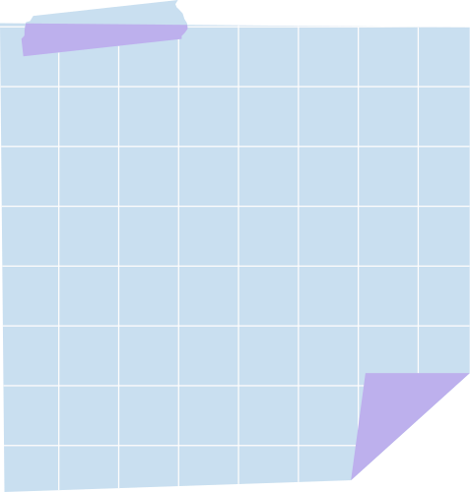





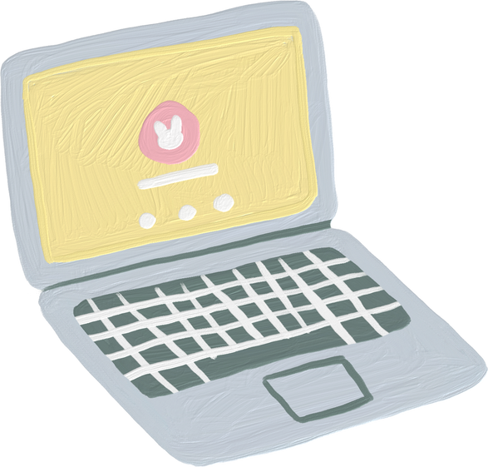


1. Lưu trữ, trao đổi thông tin nhờ máy tính
NỘI DUNG BÀI HỌC
2. Bảo vệ thông tin khi giao tiếp qua máy tính

Slide 3
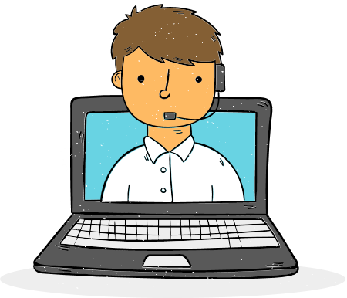

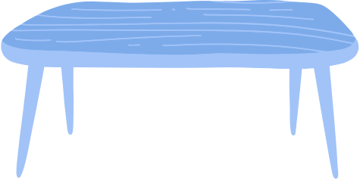
1. Lưu trữ, trao đổi thông tin nhờ máy tính
Thảo luận nhóm và trả lời câu hỏi vào vở hoặc bảng nhóm:
Những thông tin nào của em và gia đình có thể được lưu trữ trong máy tính?
Theo em, những thông tin lưu trữ trong máy tính có thể gửi cho người khác được không? Nếu có thì gửi bằng cách nào?

Slide 4



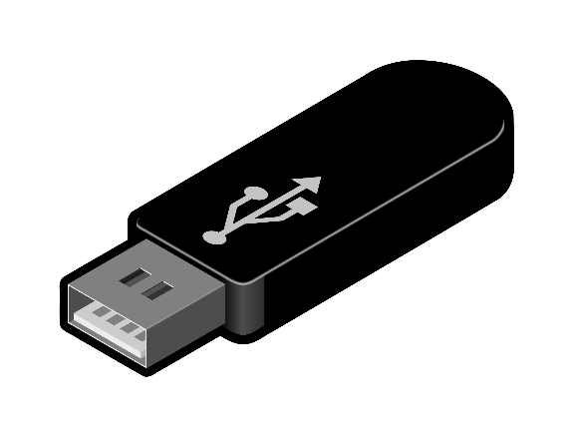


Một số thông tin có thể được lưu trữ trong máy tính: ảnh, danh bạ điện thoại, mật khẩu, phim,...
Những thông tin lưu trữ trong máy tính có thể gửi cho người khác qua Internet hoặc qua thẻ nhớ, USB,...

Slide 5

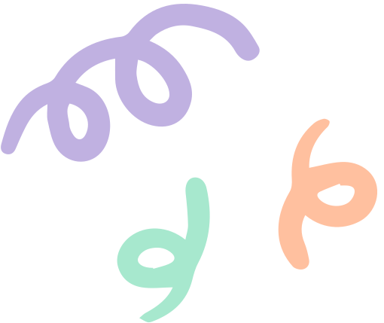
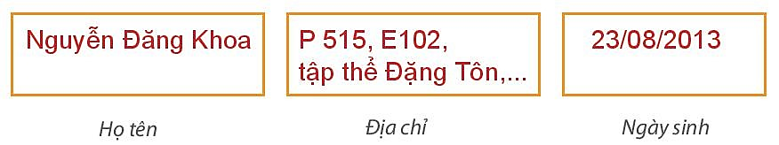

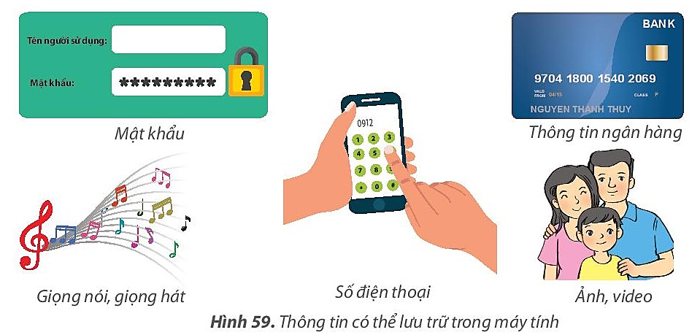



Slide 6





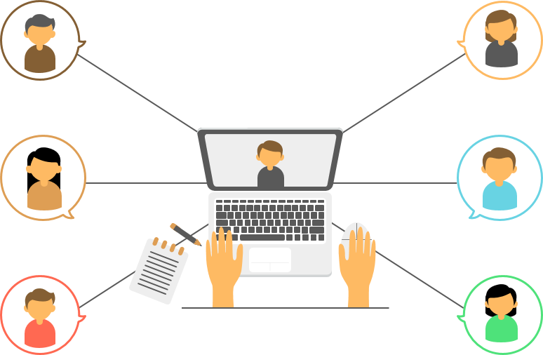

KẾT LUẬN
Thông tin của em và gia đình có thể được lưu trữ trong máy tính. Thông tin trong máy tính có thể được trao đổi nhờ thiết bị lưu trữ hoặc qua Internet.

Slide 7







Thảo luận nhóm đôi và trả lời câu hỏi:
?1
Mỗi phát biểu dưới đây Đúng hay Sai?
a) Máy tính có thể lưu trữ thông tin cá nhân. Khi cần thiết, chúng ta có thể gửi những thông tin đó đến máy tính khác.
b) Chỉ có thể trao đổi thông tin giữa các máy tính khi có kết nối Internet.
c) USB là thiết bị lưu trữ và trao đổi thông tin giữa các máy tính.
d) Máy tính không có khả năng lưu trữ giọng nói của em.

Slide 8




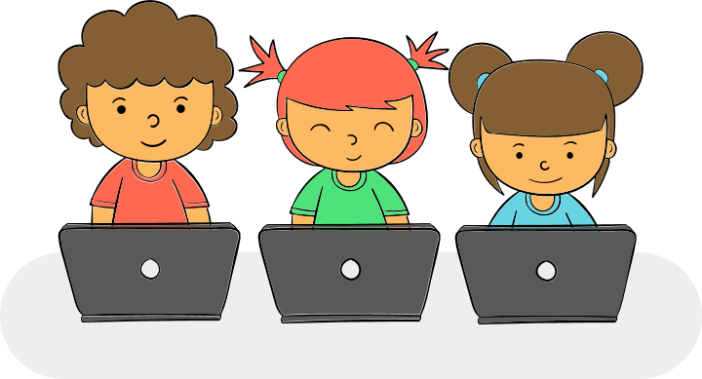



?2. Em muốn gửi ảnh đã lưu trong máy tính cho bạn. Em có thể sử dụng cách nào sau đây?
A. Nhờ người lớn gửi tệp ảnh qua thư điện tử.
B. Nhờ người lớn sao chép tệp ảnh vào USB, rồi gửi USB cho bạn.
C. Cả A và B

Slide 9

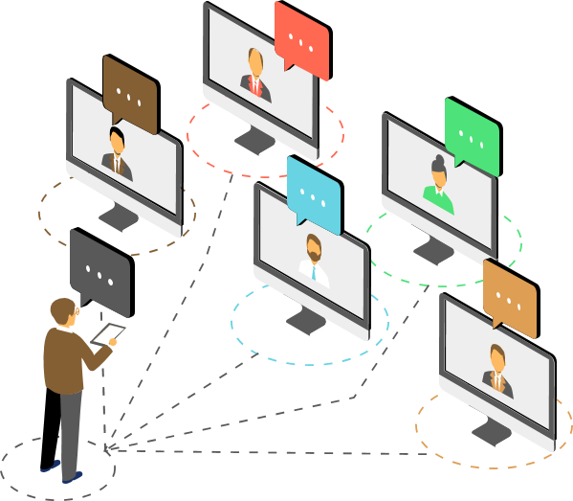
2. Bảo vệ thông tin khi giao tiếp qua máy tính
Hoạt động 2:
Làm gì để bảo vệ thông tin của em và gia đình?
Thảo luận nhóm và trả lời câu hỏi vào vở hoặc bảng nhóm: Em hãy thảo luận với các bạn trong nhóm để tìm ra cách bảo vệ thông tin lưu trữ trong máy tính hay trao đổi qua Internet.

Slide 10






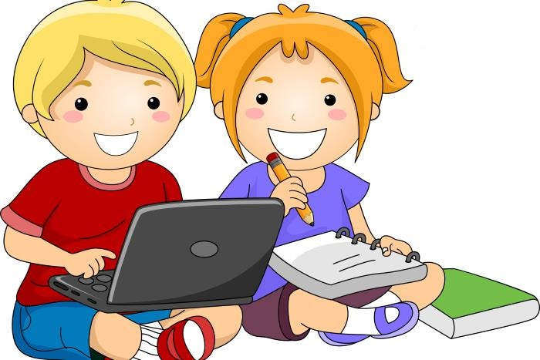
Gợi ý
Không cung cấp tên và địa chỉ cho người lạ.
Cách bảo vệ thông tin lưu trữ trong máy tính hay trao đổi qua Internet.
Không cung cấp mật khẩu cho người khác.
Không gửi và nhận tệp từ người không quen biết.

Slide 11
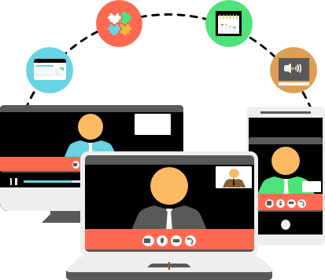

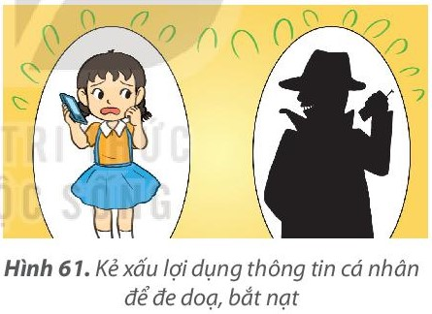
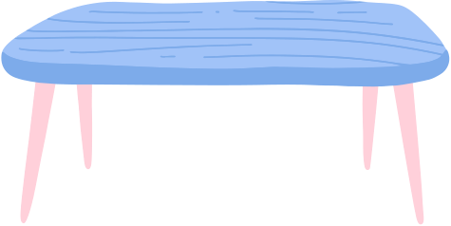
Trong quá trình trao đổi, thông tin có thể bị lộ ra bên ngoài nếu chúng ta không có ý thức bảo vệ.
Kẻ xấu có thể lợi dụng các thông tin của chúng ta với mục đích đen tối.

Slide 12
Kẻ xấu có thể lấy địa chỉ, thông tin liên lạc của em để gửi lên các trang web có nội dung xấu, độc hại.
Kẻ xấu có thể sử dụng các thông tin bí mật của em để đe dọa, bắt nạt em trên Internet, thậm chí lừa đảo và tống tiền gia đình em.
Cần có ý thức bảo vệ thông tin cá nhân và gia đình.

Slide 13


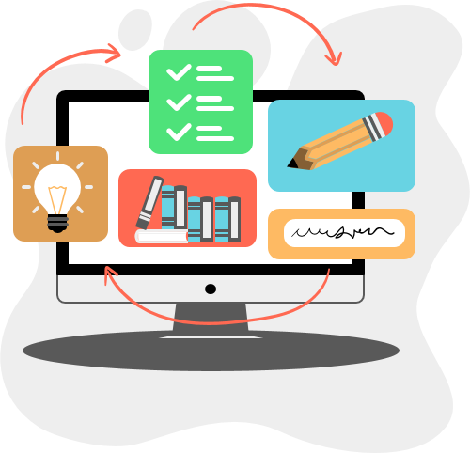
KẾT LUẬN
Bảo vệ thông tin cá nhân và gia đình: Không cung cấp tên và địa chỉ cho người lạ, không gửi và nhận tệp từ người không quen biết, bảo vệ mật khẩu khi dùng máy tính.

